Slide 2
Trigonométrie

Slide 3
Trigonométrie
L'arithmétique sert à compter et à mesurer des longueurs.
L'algèbre est un outil facilitant la résolution des équations.
La géométrie étudie la propriété des objets dans l'espace.
L'analyse (dérivées et intégrales) s'intéresse aux mouvements
La trigonométrie est un procédé de calcul relatif aux angles.

Slide 4
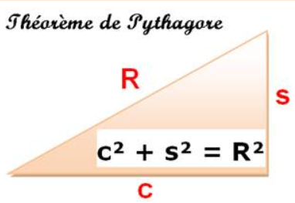
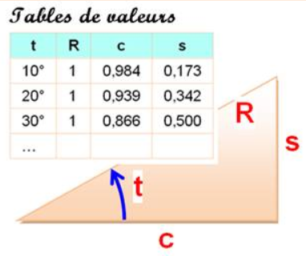
Les Anciens utilisaient la formule du triangle de Pythagore pour résoudre des problèmes sur les triangles.
Cela est devenu bien vite insuffisant.
On en est venu à faire des tables qui associaient un angle du triangle rectangle à la longueur de ses côtés.
Ces mesures ont été baptisées sinus pour le côté opposé, cosinus pour le côté à côté et tangente pour le rapport entre les deux.

Slide 5
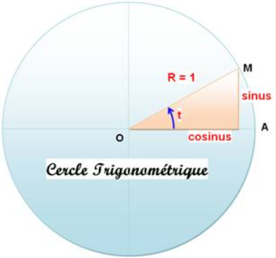
Pour s'y retrouver et disposer d'une référence commune, les mathématiciens ont normalisé le "terrain de jeu" en disant que tous les triangles rectangles considérés seront posés sur un cercle de rayon unité.
Le point M, qui se déplace sur la circonférence du cercle, devient le centre d'intérêt.
La trigonométrie ce n'est pas plus que cela, au départ.
L'outil c'est révélé si puissant que cette branche des mathématiques s'est considérablement développée au service de nombreux domaines, comme l'astronomie, le calcul des images, l'électronique

Slide 6
Trigonométrie : le cours !
Dans tout le chapitre on se place dans un repère orthonormé $\left(O ; I ,J\right)$
La droite numérique peut être également appelé droite des réels.
Repérage sur le cercle trigonométrique
Définition - Cercle trigonométrique
On appelle cercle trigonométrique
le cercle c de centre l'origine O du repère et de rayon $r=OI=1$
Remarque
Le périmètre $P$ du cercle trigonométrique est égal à : $P=2πr=2π×1=2π$

Slide 7
Propriété - Orientation sur le cercle trigonométrique
On choisit une orientation sur le cercle trigonométrique c :
le sens direct (ou positif ou encore trigonométrique) est contraire au sens de rotation des aiguilles d'une montre ;
le sens indirect (ou négatif) est le sens de rotation des aiguilles d'une montre.
Exemple
Le panneau de signalisation ci-contre sert à indiquer le sens de parcours à prendre lors de l'abord d'un carrefour giratoire.
Le sens utilisé est le sens trigonométrique.

Slide 8
Propriété - Repérage
Pour repérer un point $M$ du cercle trigonométrique, on « enroule » autour du cercle un axe vertical orienté vers le haut, gradué, d'origine le point I.
On peut alors associer un réel $x$ à ce point $M$, $x$ étant l'abscisse d'un point de l'axe qui vient se superposer au point $M$.
On dit alors que ce point$M$ est le point-image de $x$ sur le cercle trigonométrique, ce que l'on peut noter $M_{x}$ .
I

Slide 9
Propriété - Repérage
Pour repérer un point $M$ du cercle trigonométrique, on « enroule » autour du cercle un axe vertical orienté vers le haut, gradué, d'origine le point I.
On peut alors associer un réel $x$ à ce point $M$, $x$ étant l'abscisse d'un point de l'axe qui vient se superposer au point $M$.
On dit alors que ce point$M$ est le point-image de $x$ sur le cercle trigonométrique, ce que l'on peut noter $M_{x}$ .
Remarques
Lorsqu'on enroule l'axe dans le sens direct, ce sont des points d'abscisses positives qui se superposent à $M$ ; dans le sens indirect, ce sont des points d'abscisses négatives.
Tout point sur le cercle trigonométrique se repère par plusieurs nombres réels, distants d'un multiple de $2π$ (périmètre du cercle trigonométrique), selon le nombre de tours complets de l'enroulement de l'axe.

Slide 10
Exemples
① Les points de la droite des réels $0 ;2π;4π ,$ et plus généralement de la forme
$2kπ$ (avec $k∈ℤ$) ont pour image le même point, à savoir $I$.
② Les points $\frac{π}{2} ;\frac{π}{2}+2π$ $\left(soit\frac{5π}{2}\right)$ ; $\frac{π}{2}+4π \left(soit\frac{9π}{2}\right)$, et plus généralement de la forme
$\frac{π}{2}+2kπ$ (avec $k∈ℤ$) ont pour image le même point, à savoir $J$.
Remarque
À chaque réel $x$ on associe un point $M$ sur le cercle trigonométrique.
Ce réel $x$ est lié à l'angle au centre et donc à la longueur d'arc de cercle trigonométrique associée.

Slide 11
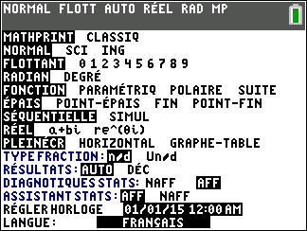
Définition - Radian
Soit c le cercle trigonométrique et $M$ un point du cercle.
La mesure en radian de l'angle $\hat{IOM}$ est la longueur d'arc $IM$ intercepté par cet angle.
Le symbole associé à cette mesure est rad ou rd.
Remarques
Dans ces conditions, $360°$ correspondent à $2π$ rad.
Par proportionnalité, on obtient que $30°$ correspondent à $\frac{π}{6}$ rad ; $45°$ correspondent à $\frac{π}{4}$ rad ; $90°$ correspondent à $\frac{π}{2}$ rad...
Il faut faire attention au paramétrage de sa calculatrice selon le mode degré ou radian choisi (TI 83 : z)
Exercice résolu 1 page 205

Slide 13
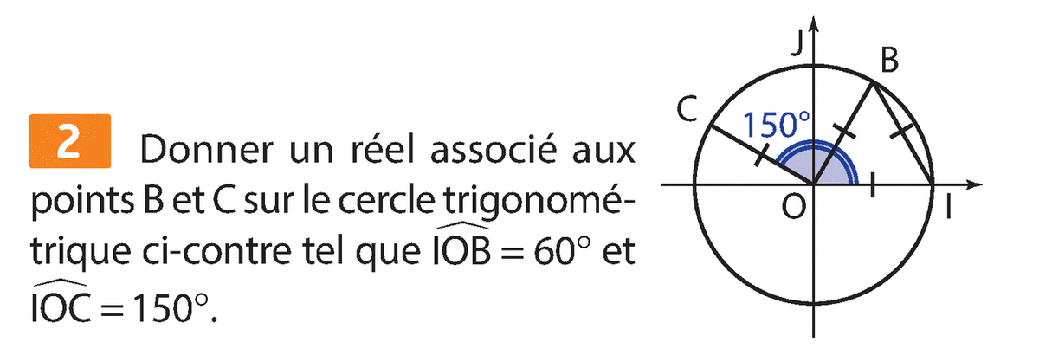

Slide 14
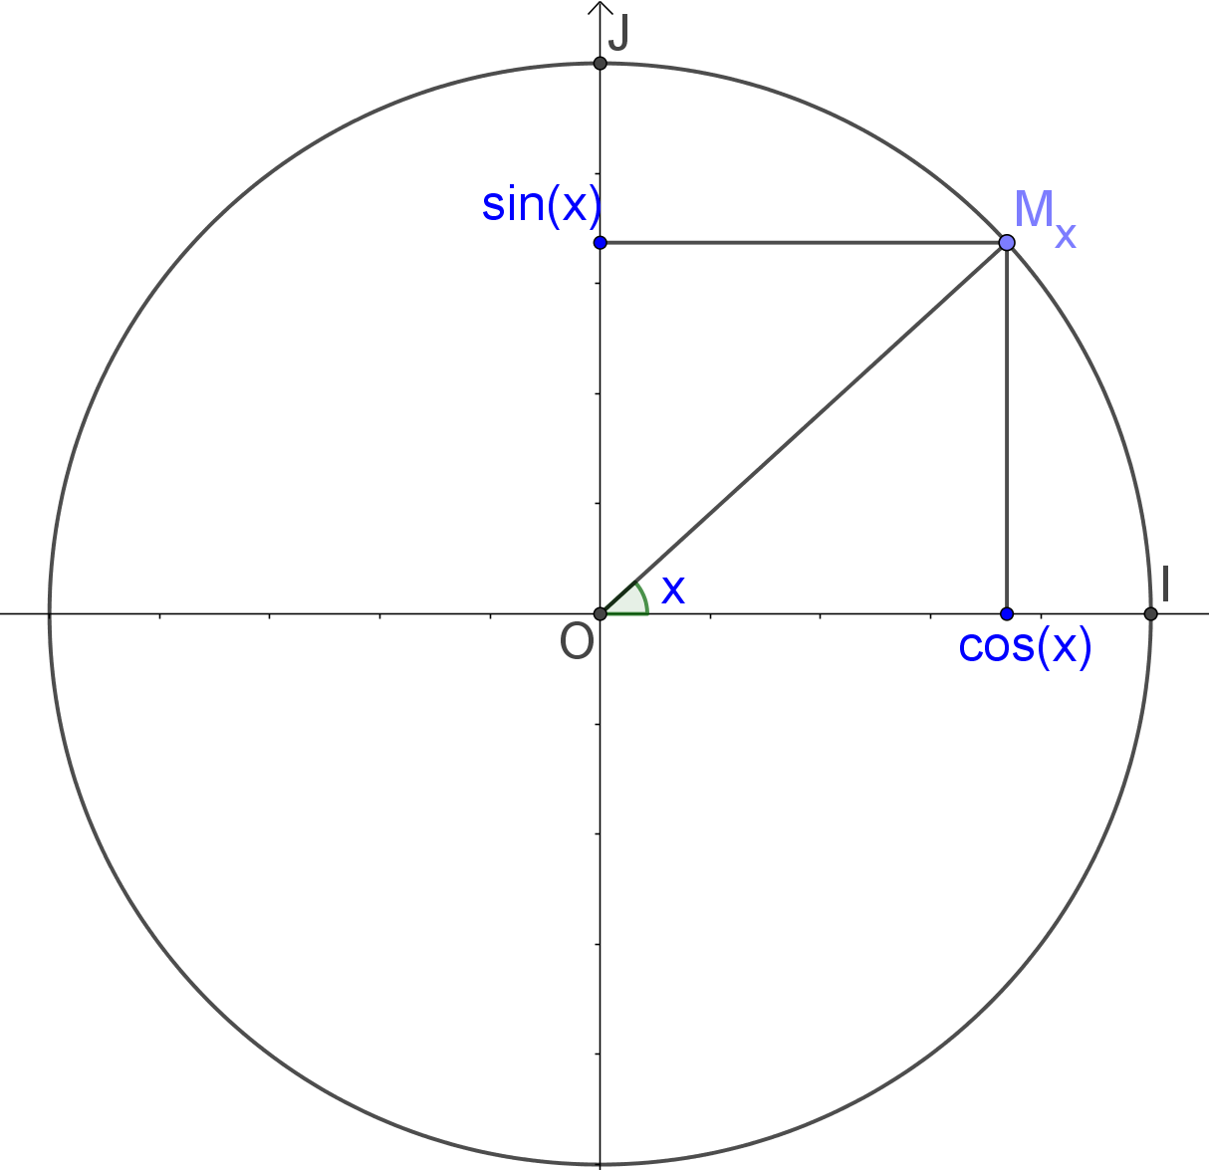
Coordonnées d'un point du cercle trigonométrique
Sinus et cosinus
Définitions - Sinus et cosinus
Pour tout nombre $x$, le cosinus et le sinus de $x$, notés $cos(x)$ et $sin(x)$,
sont les coordonnées du point $M_{x}$ image de $x$ sur le cercle trigonométrique.
On écrit alors $M_{x} (cos(x) ; sin(x))$.
Exemples
① Le réel 0 est associé au point $I$ sur le cercle trigonométrique.
On obtient donc $\cos{(0)}=1$ et $\sin{(0)}=0$.
② Le réel $\frac{π}{2}$ est associé au point$J$ sur le cercle trigonométrique.
On obtient donc $\cos\left(\frac{π}{2}\right)=0$ et $\sin\left(\frac{π}{2}\right)=1$.

Slide 15
Propriétés - Sinus et cosinus
Pour tout nombre réel $x$ :
$${\left(\cos\left(x\right)\right)}^{2}+{\left(\sin\left(x\right)\right)}^{2}=1$$
$$−1≤\sin\left(x\right)≤1$$
$$−1≤\cos\left(x\right)≤1$$
Démonstration
Soit M le point associé au réel $x$.
Le repère est orthonormé, on obtient donc la formule suivante :
$OM^{2} = {\left(x_{M} − x_{O}\right)}^{2} + (y_{M} —y_{O})² = {\left(\cos\left(x\right)−0\right)}^{2} + {\left(\sin\left(x\right)−0\right)}^{2} = {\left(\cos\left(x\right)\right)}^{2}+{\left(\sin\left(x\right)\right)}^{2}$
Or, le cercle trigonométrique est de rayon 1, donc $OM = 1$, donc $OM^{2}= 1$, donc
$\left(\cos\left(x\right)\right)²+ \left(\sin\left(x\right)\right)² = 1$.
Remarque
On peut noter $cos²{(x)}$ au lieu de ${\left(\cos\left(x\right)\right)}^{2}$ et $\sin{²(x)}$ au lieu de ${\left(\sin\left(x\right)\right)}^{2}$

Slide 16
Valeurs remarquables
Propriété - Valeurs remarquables
Soit $M_{x}$ un point du cercle trigonométrique, image d'un réel $x$.
Alors :
$$Angle \hat{IOM}$$ | $$0°$$ | $$30°$$ | $$45°$$ | $$60°$$ | $$90°$$
$$Réel x$$ | $$0$$
$$\cos{x}$$ $$\cos{\hat{IOM}}$$
$$\sin{x}$$ $$\sin{\hat{IOM}}$$
$$\frac{π}{6}$$
$$\frac{π}{4}$$
$$\frac{π}{3}$$
$$\frac{π}{2}$$
$$\frac{\sqrt{3}}{2}$$
$$\frac{\sqrt{2}}{2}$$
$$\frac{1}{2}$$
$$0$$
$$1$$
$$0$$
$$\frac{1}{2}$$
$$\frac{\sqrt{2}}{2}$$
$$\frac{\sqrt{3}}{2}$$
$$1$$

Slide 17
Démonstrations
On appelle H le pied de la hauteur issue de M dans le triangle $OMI$.
① Calcul de $\cos\left(\frac{π}{3}\right)$ et de $\sin\left(\frac{π}{3}\right)$
Si $x=\frac{π}{3}$ alors le triangle $OMI$ est isocèle en O et son angle principal est égal à $\frac{π}{3}$, c'est donc un triangle équilatéral.
Dans un triangle équilatéral, la médiane et la hauteur sont confondues, donc H est le milieu du segment $[OI]$ de longueur 1, donc $OH=\frac{1}{2}$ et donc $\cos\left(\frac{π}{3}\right)=\frac{1}{2}$.
En appliquant le théorème de Pythagore au triangle $OHM$ rectangle en H, on obtient $MH=\sin\left(\frac{π}{3}\right)=\frac{\sqrt{3}}{2}$ .

Slide 18
Démonstrations
On appelle H le pied de la hauteur issue de M dans le triangle $OMI$.
② Calcul de $\sin\left(\frac{π}{4}\right)$
Si $x=\frac{π}{4}$ alors la droite $(OM)$ est un axe de symétrie pour le triangle $OIJ$.
On obtient donc la relation $\cos\left(\frac{π}{4}\right)=\sin\left(\frac{π}{4}\right).$
En appliquant le théorème de Pythagore au sein du triangle $OHM$, on obtient $\cos^{2}\left(\frac{π}{4}\right)+sin²\left(\frac{π}{4}\right)=1$
donc $2cos²\left(\frac{π}{4}\right)=1$ donc $cos²\left(\frac{π}{4}\right)=\frac{1}{2}$.
Comme $\cos\left(\frac{π}{4}\right)>0$ , $\cos\left(\frac{π}{4}\right)=\sqrt{\frac{1}{2}}=\frac{\sqrt{2}}{2}$ d’où $\cos\left(\frac{π}{4}\right)=\sin\left(\frac{π}{4}\right)=\frac{\sqrt{2}}{2}$.
Exercice résolu 2 page 205

Slide 21
Angles associés
Propriétés – Angles associés
Par différentes symétries, on obtient les formules suivantes.
$$\cos\left(−a\right)=\cos\left(a\right)$$
$$\sin\left(−a\right)=−\sin\left(a\right)$$
$$a∈ℝ$$
$$\cos\left(\frac{π}{2}+a\right)=−\sin\left(a\right)$$
$$\sin\left(\frac{π}{2}+a\right)=\cos\left(a\right)$$
$$\cos\left(π+a\right)=−\cos\left(a\right)$$
$$\sin\left(π+a\right)=−\sin\left(a\right)$$
$$\cos\left(\frac{π}{2}−a\right)=\sin\left(a\right)$$
$$\sin\left(\frac{π}{2}−a\right)=\cos\left(a\right)$$
$$\cos\left(π−a\right)=−\cos\left(a\right)$$
$$\sin\left(π−a\right)=\sin\left(a\right)$$

Slide 22
Fonctions cosinus et sinus
Définitions - Fonction cosinus
La fonction cosinus, notée $\cos{}$, est la fonction définie sur $ℝ$ par $\cos{ :x⟼\cos\left(x\right)}$
Un tableau de valeurs de la fonction cosinus est :
Un tableau de variation de la fonction cosinus sur $\left]−π ;π\right]$ est :

Slide 23
Définitions - Fonction sinus
La fonction sinus, notée $\sin{}$, est la fonction définie sur $ℝ$ par $\sin{ :x⟼\sin\left(x\right)}$
Un tableau de valeurs de la fonction sinus est :
Un tableau de variation de la fonction cosinus sur $\left]−π ;π\right]$ est :

Slide 24
Remarque
Les fonctions sinus et cosinus sont des fonctions trigonométriques.
Les fonctions trigonométriques servent à modéliser des phénomènes dits périodiques.
Propriété – Superposition de points-images
Soit un réel $x$ et $M_{x}\left(\cos\left(x\right) ;\sin\left(x\right)\right)$ un point du cercle trigonométrique,
alors les points $M_{x}\left(\cos\left(x\right) ;\sin\left(x\right)\right)$ et $M_{x+2π}\left(\cos\left(x+2π\right) ;\sin\left(x+2π\right)\right)$ sont confondus.
Démonstrations
Le périmètre du cercle trigonométrique est égal à $2π$ donc, par enroulement de la droite des réels, les points $M_{x}$ et $M_{x+2π}$ sont confondus.
Propriété – Périodicité
Les fonctions sinus et cosinus sont des fonctions périodiques de période $2π$, dites « $2π$- périodiques » :
$$\sin\left(x+2π\right)=\sin\left(x\right) et \cos\left(x+2π\right)=\cos\left(x\right)$$

Slide 25
Propriété - Parité des fonctions cosinus et sinus
Soit un réel $x$. Alors :
la fonction sinus est impaire.
Sa courbe représentative est alors symétrique par rapport à l'origine du repère.
la fonction cosinus est paire.
Sa courbe représentative est alors symétrique par rapport à l'axe des ordonnées du repère.
Remarque
Les courbes $𝒞_{\sin{}}$et $𝒞_{\cos{}}$sont « décalées » de $\frac{π}{2}$.
En effet, $\cos\left(\frac{π}{2}−x\right)=\sin\left(x\right)$et $\sin\left(\frac{π}{2}−x\right)=cos⁡(x)$.
Exercice résolu 4 page 207

Slide 29
